Slide 1
SISTEME ANALOGICE DE INTERFAȚARE ȘI CONDIȚIONARE
Departamentul de Electronică şi Calculatoare
str. Politehnicii 1, 500024 Braşov
0268 478705
Cursul nr. 4

Slide 2
C4 - Probleme tratate
Senzori
Senzori de temperatură
Senzori optici
Dispozitive cuplate prin sarcină (CCD - Charge Coupled Device)
Senzori magnetici
Senzori de mișcare/accelerare
Mărci tensiometrice

Slide 3
Senzori
Senzorul este un dispozitiv care măsoară o mărime fizică (masă, presiune, temperatură, umiditate etc.) și o transformă într-un semnal care poate fi citit de către un observator printr-un instrument sau poate fi prelucrat.
Clasificare generală:
Activ: de exemplu radar la care măsurarea distanțelor se face prin emitere de radiatii electromagnetice;
Pasiv: de exemplu fotorezistența cu care se poate măsura intensitatea luminii incidente.
În automatizare, informația calitativă/cantitativă măsurabilă livrată de senzori, după o eventuală amplificare și prelucrare servește la controlul și reglarea sistemelor tehnice automate.
Senzorii reprezintă fereastra prin care un sistem cu microprocesor poate ”vedea” ce se întâmplă în lumea reală.

Slide 4
Senzori de temperatură Generalități
Temperatura este una dintre cele mai frecvente caracteristici ale lumii reale care trebuie măsurată.
Multe procese industriale, de la fabricarea oțelului până la fabricarea semiconductorilor, depind de temperatură.
Unele produse electronice trebuie să-și măsoare propria temperatură, cum ar fi, de exemplu, un computer care monitorizează temperatura procesorului sau un controler de motor care trebuie să cunoască temperatura circuitului integrat (CI) de putere de comandă.

Slide 5
Senzori de temperatură Termistoare
Un termistor este un rezistor sensibil la temperatură.
Cele mai multe termistoare au un coeficient de temperatură negativ (NTC - Negative Temperature Coefficient), ceea ce înseamnă că rezistența scade odată cu creșterea temperaturii sau, altfel spus, crește odată cu scăderea temperaturii.
Dintre toți senzorii pasivi de măsurare a temperaturii, termistoarele au cea mai mare sensibilitate (= variația rezistenței pe un grad de schimbare a temperaturii).
Caracteristicile termistorului depind de procesul de fabricație și de materialele folosite.

Slide 6
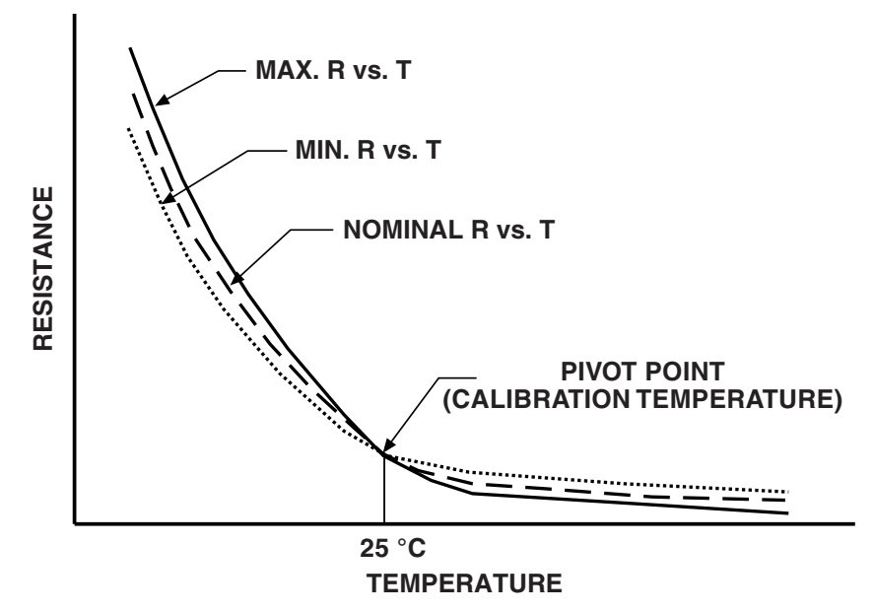
Senzori de temperatură Termistoare
Termistoarele au o curbă temperatură/rezistență neliniară.
(NTC Thermistors, Radial Leaded and Coated)

Slide 7
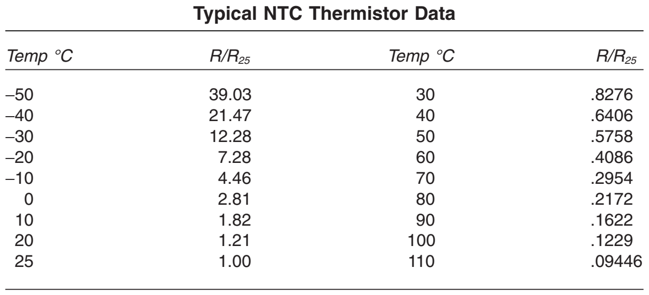
Senzori de temperatură Termistoare
Termistoarele sunt caracterizate de producători într-un tabel care arată raportul dintre rezistența la o temperatură dată și rezistența la 25°C (R/R₂₅).

Slide 8
Senzori de temperatură Termistoare
Cum se folosesc datele din tabel?
Să presupunem că la 25°C un termistor are rezistența de 10kΩ. Care este valoarea rezistenței la 0°C, 10°C, 20°C și 50°C?
Răspuns:
La 0°C, R/R₂₅=2,81 și rezultă
Asemănător

Slide 9
Senzori de temperatură Termistoare
Datele pentru termistorul analizat sunt date în trepte de 10°C. Unele tabele de termistoare au creșteri de 5°C sau chiar de 1°C.
În unele cazuri, trebuie să cunoașteți temperatura dintre două puncte din tabel. Puteți estima acest lucru utilizând curba neliniară sau puteți calcula rezistența direct. Formula pentru rezistență arată astfel:
unde T = temperatura în grade Kelvin iar A, B, C și D sunt constante care depind de caracteristicile termistorului. Acești parametri trebuie furnizați de producătorul termistorului.

Slide 10
Senzori de temperatură Termistoare
Termistoarele au o toleranță care variază de obicei între 1% și 10%.
Unele termistoare sunt proiectate să fie interschimbabile în aplicații în care nu se poate face o ajustare.
O astfel de aplicație ar putea include un instrument în care utilizatorul sau un inginer de teren trebuie să înlocuiască termistorul și nu are mijloace independente pentru a-l calibra.
Astfel de termistoare sunt disponibile cu o precizie de aproximativ 0,2°C.

Slide 11
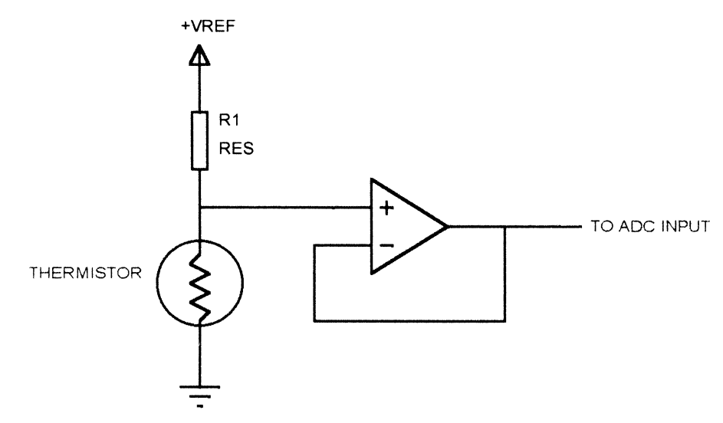
Senzori de temperatură Termistoare
Un circuit tipic care ar putea fi utilizat pentru a permite unui microprocesor să măsoare temperatura utilizând un termistor:

Slide 12
Senzori de temperatură Termistoare
Prin R1 se conectează termistorul la o tensiune de referință.
Această tensiune este în mod tipic aceeași ca și referința ADC, deci V_{REF} va fi 2,5V dacă și referința ADC este tot 2,5V.
Combinația termistor/rezistor alcătuiește un divizor de tensiune, iar rezistența variabilă a termistorului determină o variație a tensiunii din nodul comun lui R1 și termistorului.
Precizia acestui circuit depinde de toleranța termistorului, de toleranța rezistorului și de precizia tensiunii de referință.

Slide 13
Senzori de temperatură Termistoare
Deoarece un termistor este un rezistor, trecerea curentului prin acesta va genera căldură.
Fenomenul se numește auto-încălzire.
Proiectantul circuitului trebuie să se asigure că rezistența R1 are valoarea suficient de mare pentru a preveni încălzirea excesivă, altfel sistemul va măsura, în loc de temperatură, disiparea termistorului.

Slide 14
Senzori de temperatură Termistoare
Cantitatea de energie pe care termistorul trebuie să o disipe pentru a-i afecta temperatura este numită constantă de disipare (DC - Dissipation Constant) și este de obicei exprimată în mW.
DC variază în funcție de capsula termistorului, dimensiunile terminalelor (în cazul unui dispozitiv cu terminale), tipul de material de încapsulare (dacă termistorul este încapsulat) și alți factori.
DC reprezintă cantitatea de milliwați necesară pentru ridicarea temperaturii termistorului cu 1°C peste temperatura ambientală.

Slide 15
Senzori de temperatură Termistoare
Cantitatea de auto-încălzire permisă și, prin urmare, mărimea rezistenței de limitare, depinde de precizia măsurării.
Un sistem care măsoară numai cu o precizie de ± 5°C poate tolera mai multă auto-încălzire decât un sistem care trebuie să aibă precizia de ± 0,1°C.
Formula de calcul a disipării de auto-încălzire permisă pentru un proiect este:

Slide 16
Senzori de temperatură Termistoare
De exemplu, dacă DC pentru un termistor este 2mW/°C și trebuie să măsurăm temperatura cu o precizie de 0,5°C, atunci disiparea maximă admisibilă ar fi:
P=2mW/°Cx0,5°C=1mW
Deoarece există erori și toleranțe în sistem, e bine să considerăm o marjă și să socotim ca disipare maximă de auto-încălzire doar jumătate din această putere, adică 0,5mW.
Aceasta este disiparea maximă de auto-încălzire pe care dorim să o permitem în intervalul de temperatură măsurat.

Slide 17
Senzori de temperatură Termistoare
Exemplu de determinare a valorii rezistenței de limitare R1:
Să presupunem că folosim un exemplar de termistor care are R₂₅=10k și dorim să măsurăm temperaturi de la 0°C la 25°C. La 25°C rezistența termistorului este de 10k. Disiparea la auto-încălzire=0,5mW folosind V_{REF} de 2,5V.
Răspuns
Căderea de tensiune pe termistor, la 25°C
Curentul prin termistor

Slide 18
Senzori de temperatură Termistoare
Căderea de tensiune pe R1
Știind valorile tensiunii pe R1 și a curentului prin R1, cu Legea lui Ohm se determină valoarea minimă a rezistenței R1:
Dacă se presupune că se dorește folosirea aceluiași termistor de la 0°C la 50°C, se folosește valoarea la 50°C a termistorului, adică 5,758kΩ și se reiau calculele, valoarea minimă a rezistenței de limitare rezultă de 2,725kΩ.

Slide 19
Senzori de temperatură Termistoare
Dacă domeniul tensiunii de ieșire din circuitul cu termistor nu corespunde cu domeniul tensiunii de intrare în ADC, trebuie folosit un circuit de condiționare de semnal.

Slide 20
Senzori de temperatură Detector de temperatură rezistiv
Un RDT (Resistance Temperature Detector) este doar un fir la care se modifică rezistența cu temperatura.
Materialele RTD tipice includ cuprul, platina, nichelul și aliajul de nichel-fier.
Un element RTD poate fi sub forma de fir sau film, placat sau pulverizat pe un substrat, cum ar fi ceramica.
Rezistența RTD este specificată la 0°C.
Un RTD tip platină cu rezistență de 100 ohmi la 0°C va avea 100,39 ohmi la 1°C și 119,4 ohmi la 50°C.

Slide 21
Senzori de temperatură Detector de temperatură rezistiv
Toleranța la RTD este mai bună decât la termistoare.
Toleranța tipică pentru RTD-uri arată astfel:
Platină: 0,01% până la 0,03%
Cupru: 0,2%
Nichel și nichel-fier: 0,5%
În afară de toleranța mai bună și de rezistență globală mai mică, interfața cu o RTD este similară cu cea pentru un termistor.

Slide 22
Senzori de temperatură Termocuple
Un termocuplu este realizat prin îmbinarea a două metale diferite.
Thomas Seebeck a descoperit în 1821 că atunci când o astfel de joncțiune este încălzită, aceasta generează o mică tensiune.
Mărimea tensiunii depinde de cele două metale care sunt unite.
Sunt trei combinații de termocupluri comune
Fier-Constantan (Tip J),
Cupru-Constantan (Tip T) și
Chromel-Alumel (Tip K) (Chromel=90%Ni+10%Cr; Alumel=95%Ni+2%Al+2%Mn+1%Si).

Slide 23
Senzori de temperatură Termocuple
Tensiunea produsă de o joncțiune de termocuplu este foarte mică, de obicei numai câțiva milivolți.
Un termocuplu tip K produce la modificarea temperaturii doar aproximativ 40mV/°C.
Pentru a măsura temperatura cu o precizie de 0,1°C, sistemul de măsurare trebuie să poată măsura o modificare de 4mV.
Deoarece două metale diferite când sunt unite vor produce o joncțiune de termocuplu, punctul de conectare al termocuplului la sistemul de măsurare va acționa și el ca un termocuplu.

Slide 24
Senzori de temperatură Termocuple
Acest efect poate fi minimizat prin plasarea conexiunilor pe un bloc izotermic, care este bun conducător de căldură.
Acest lucru minimizează diferența de temperatură dintre punctele de conectare și minimizează eroarea introdusă de joncțiunile de conectare.
O metodă comună de compensare a temperaturii blocului de conectare este plasarea unei diode sau a altui semiconductor pe blocul izotermic și măsurarea căderii de tensiune (sensibilă la temperatură) pe joncțiunea semiconductoare.

Slide 25
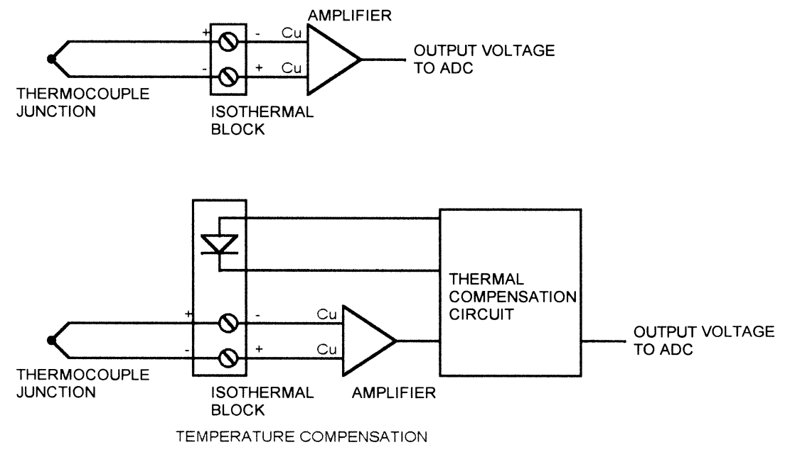
Senzori de temperatură Termocuple
Compensarea temperaturii:

Slide 26
Senzori de temperatură Termocuple
Amplificatorul utilizat pentru a mări nivelul semnalului de la termocuplu este de obicei un amplificator de instrumentație.
Câștigul necesar pentru a măsura un termocuplu este în mod obișnuit în intervalul de la 100 la 300, iar orice zgomot preluat de termocuplu va fi amplificat cu aceeași valoare.
De aceea se utilizează un amplificator de instrumentație care este capabil să elimine zgomotul de mod comun.

Slide 27
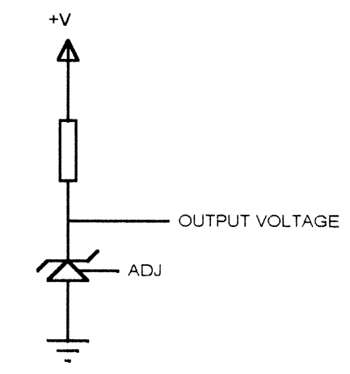
Senzori de temperatură Semiconductor
Cel mai simplu senzor de temperatură tip semiconductor este o joncțiune PN, cum ar fi o diodă de semnal sau o joncțiune bază-emitor a unui tranzistor.
Curentul prin joncțiunea PN cu siliciu, polarizată direct, dacă este menținut constant, căderea de tensiune scade cu aproximativ 1,8mV pe °C.
LM335 produce o tensiune de ieșire proporțională cu temperatura.

Slide 28
Senzori optici Comutatoare cu fantă
Un LED este montat într-o carcasă din plastic, orientat spre un fototranzistor.
Un spațiu liber separă cele două componente, deci dacă ceva se mișcă în acel spațiu, blochează calea de lumină dintre LED și fototranzistor.
Comutatoarele cu fante sunt adesea folosite pentru a detecta viteza motorului prin plasarea unei roți cu fante pe arborele motorului; pe măsură ce arborele se rotește, acesta blochează și deblochează alternativ calea luminii.
O altă utilizare a comutatoarelor constă în indicarea deschiderii sau închiderii unei uși sau a unui capac.

Slide 29
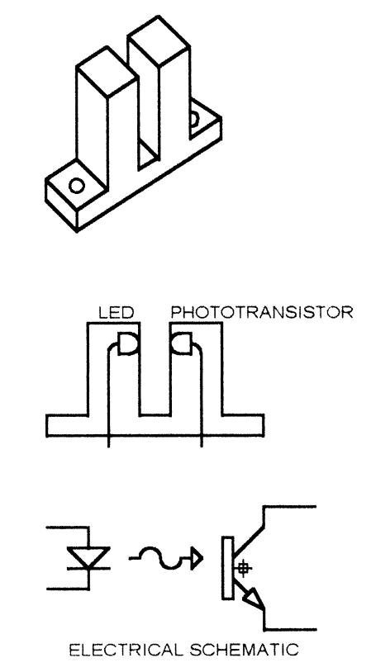
Senzori optici Comutatoare cu fantă
Structură tipică:

Slide 30
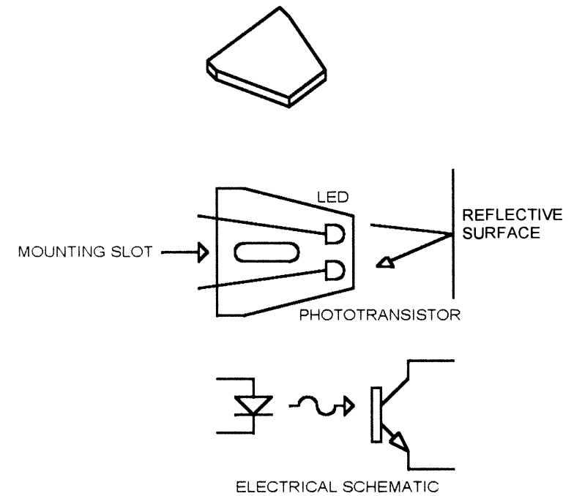
Senzori optici Senzori cu reflexie
Un senzor cu reflexie funcționează la fel ca un comutator cu fantă, cu deosebirea că fototranzistorul captează lumina reflectată de pe orice obiect care se află în fața sa.

Slide 31
Senzori optici
Ambele tipuri de senzori optici au câteva caracteristici comune care trebuie luate în considerare la proiectarea unui sistem care le utilizează:
Viteza
Câștigul
Probleme de IR
Detecția lipsei de curent prin LED

Slide 32
Senzori optici
Viteza
Fototranzistorul din orice comutator optic este destul de lent.
Acest lucru limitează viteza maximă care poate fi detectată.
Valorile tipice sunt 8μs timp de pornire și 50μs timp de oprire.
Acest timp este determinat de viteza joncțiunii bază-emitor.

Slide 33
Senzori optici
Câștigul
Perechea LED-fototranzistor are un câștig limitat, de obicei mai puțin de unu.
Cantitatea de curent generată în colectorul fototranzistorului pentru un anumit curent prin LED se numește raportul de transfer al curentului (CTR - current transfer ratio).
CTR tipic pentru un comutator cu fantă este 0,1. Acest lucru înseamnă că un curent prin LED de 10 mA va duce la un curent în colector de 1mA.
CTR este uneori specificat ca un raport iar alteori este specificat într-un tabel care arată curentul colector pentru diferite valori ale curentului prin LED.
CTR depinde de caracteristicile LED-ului și fototranzistorului și poate varia foarte mult de la un dispozitiv la altul.

Slide 34
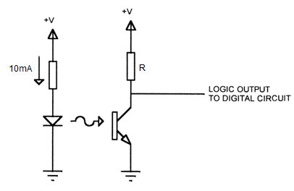
Senzori optici
Rata de transfer a curentului are mai multe implicații atunci când doriți să conectați un commutator optic la un sistem cu microprocesor.
În primul rând, dacă doriți să conectați comutatorul direct la o intrare digitală, ieșirea tranzistorului trebuie să se încadreze între nivele logice valide.

Slide 35
Senzori optici
Pentru a asigura că saturați fototranzistorul, valoarea rezistenței R este limitată.
De exemplu, dacă comandați LED-ul cu 10mA și valoarea minimă a CTR este 0,1, atunci R≅5000 ohmi.
Un rezistor mai mic ar oferi o mai bună imunitate la zgomot (impedanță mai mică) și o viteză mai mare, dar nu ar funcționa cu toate dispozitivele, deoarece tranzistorul nu ar fi capabil să conducă suficient curent pentru a asigura un nivel logic scăzut valabil.
Pentru a utiliza o valoare R mai mică, puteți utiliza un comutator optic cu o valoare a CTR mai mare sau comandați LED-ul cu un curent mai mare.

Slide 36
Senzori optici
Comutatoarele optice sunt disponibile cu ieșiri de tranzistor darlington, iar acestea au adesea un CTR mai mare de 1.
Cu toate acestea, viteza acestor ieșiri reprezintă doar 20% din viteza ieșirii cu un singur tranzistor și au o tensiune de saturație mai mare.

Slide 37
Senzori optici
Senzorii reflectorizanți au, de asemenea, un CTR.
Deoarece senzorul depinde de lumina reflectată, valoarea CTR depinde de tipul de suprafață utilizat pentru testare și de distanța dintre suprafață și senzor.
CTR-ul unui senzor reflectorizant este în mod normal stabilit pe o suprafață de reflexie standard, plasată la distanța focală specificată pentru senzor.
CTR-ul unui senzor reflectorizant variază de la dispozitiv la dispozitiv, dar și cu aplicația.

Slide 38
Senzori optici
Probleme de IR
Majoritatea senzorilor cu fantă și reflexie folosesc LED-uri IR și fototranzistori.
Aceasta înseamnă că răspunsul componentei nu poate fi același ca și în cazul unui spectru vizibil.
De obicei, obiectele care sunt bune la reflectarea sau blocarea luminii vizibile pot fi mai puțin eficiente la lungimi de undă corespunzătoare la IR.
Undele de IR sunt, de asemenea, susceptibile la interferențe de la lumina fluorescentă și lumina solară.

Slide 39
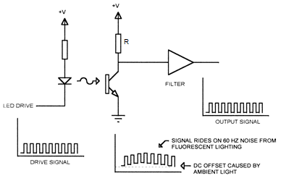
Senzori optici
Comanda LED-ului cu un semnal dreptunghiular poate fi combinată cu un filtru pentru a elimina acest tip de interferență:

Slide 40
Senzori optici
Ocazional, trebuie să știți dacă un LED din senzor s-a defectat.
Un exemplu ar fi o situație în care utilizați un comutator cu fantă pentru a determina dacă un motor se rotește.
Dacă motorul pare să se oprească, este posibil să trebuiască să știți dacă motorul este blocat sau dacă LED-ul senzorului s-a defectat (sau a fost deconectat), astfel încât să puteți pune mesajul de diagnosticare corect pe panoul operatorului.

Slide 41
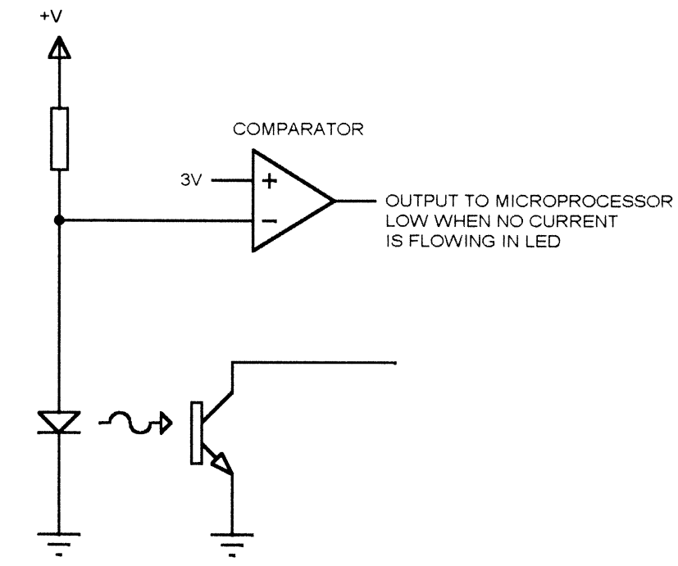
Senzori optici
O modalitate simplă de a detecta un LED defect
Un comparator citește tensiunea la anodul LED-ului. Când LED-ul este pornit, va avea o cădere de tensiune în jurul valorii de 1.2V (tipic), astfel încât ieșirea comparatorului va fi în starea înaltă. Dacă LED-ul se întrerupe, tensiunea la anod va crește până la V+ și ieșirea comparatorului va trece în stare joasă. (Pentru ca acest lucru să funcționeze, V+ trebuie să fie mai mare de 3V).

Slide 42
Senzori optici Optoizolatoare
Se mai cunosc și sub denumirea de optocuploare
Optoizolatorul găzduiește un LED și un fototranzistor în aceeași capsulă de CI.
Optoizolatorul este sigilat - nu există nicio modalitate de a întrerupe calea luminii.
Optoizolatorul nu este utilizat pentru a detecta mișcarea mecanică, ci pentru a asigura izolarea între două circuite electrice.
O utilizare obișnuită a optoizolatoarelor este de a realiza o izolare între un circuit de înaltă tensiune și microprocesorul care îl controlează.

Slide 43
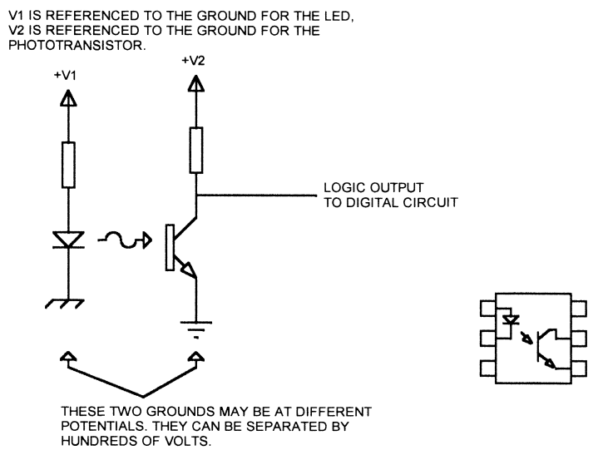
Senzori optici Optoizolatoare
In figură se arată cum poate fi folosit un optoizolator pentru a transmite semnale de la un sistem la altul.

Slide 44
Senzori optici Optoizolatoare
Dacă o masă este deosebit de zgomotoasă, cum ar fi masa pentru un sistem cu motor comandat prin PWM (puls-width modulated), un optoizolator poate fi folosit pentru a feri masa digitală de zgomotul motorului.
Unele optoizolatoare sunt disponibile cu ieșiri logice în locul ieșirilor din fototranzistori. Aceste dispozitive conțin, de obicei, o poartă logică în interiorul CI pentru a converti ieșirea analogică într-un nivel digital.
Optoizolatoarele au valori de viteză și câștig asemănătoare cu senzorii optici. CTR-ul (Current Transfer Rate) unui optoizolator poate fi mai mare, de obicei în intervalul de la 20% la 100%, deoarece LED-ul este mai aproape de baza fototranzistorului.
Viteza unui optoizolator este de obicei mai mare decât a unui comutator optic.

Slide 45
Senzori optici Senzori optici discreți
Unele proiecte necesită uneori utilizarea unor componente optice discrete: un LED și un fototranzistor.
Acestea sunt de obicei componente cu infraroșu, cum ar fi cele din comutatoarele optice încapsulate.
Ele sunt folosite în mod normal pentru a detecta când un obiect blochează lumina dintre LED și fototranzistor, dar în locuri unde distanța sau lățimea sunt prea mari pentru un comutator optic.

Slide 46
Senzori optici Senzori optici discreți
Componentele discrete sunt conectate și utilizate la fel ca un comutator optic sau un optoizolator, dar există și câteva considerații suplimentare.
Întrucât distanța dintre senzor și fototranzistor este de obicei mai mare, valoarea CTR este mai mică.
Circuitul necesită adesea o ajustare pentru pragul de curent al LED-ului sau pragul de detectare pentru funcționarea fiabilă și repetabilă.
În unele cazuri, poate fi necesară o lentilă, pe una dintre componente, pentru a focaliza lumina.

Slide 47
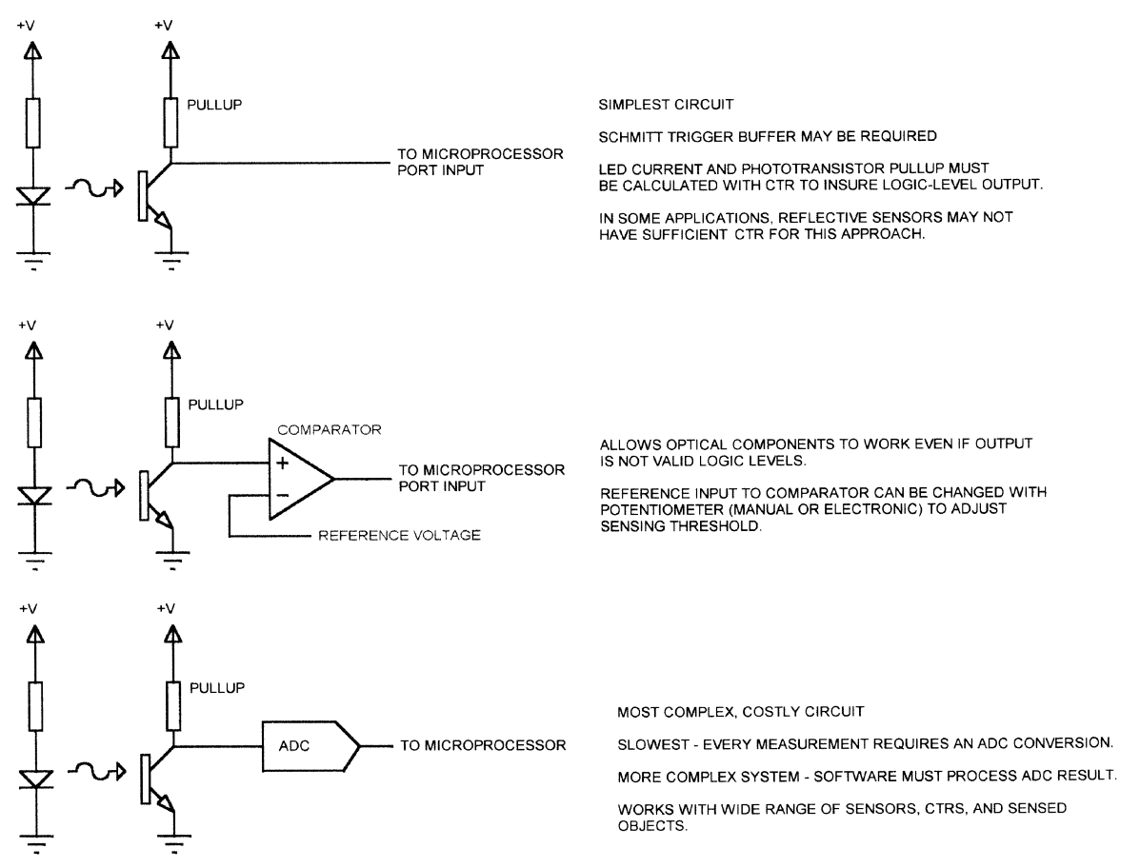
Senzori optici
cele trei metode de bază de interfațare a unui senzor optic cu un microprocesor

Slide 48
Dispozitive cuplate prin sarcină
În engleză – CCD, adică Charge Coupled Device
CCD-urile convertesc direct intensitatea luminii într-o valoare electrică.
CCD-urile sunt utilizate în camere video portabile, camere de supraveghere, cititoare de coduri de bare, sisteme de imagistică și în orice alt loc unde este necesară reprezentarea unei imagini.

Slide 49
Dispozitive cuplate prin sarcină Elemente de bază
Un CCD funcționează prin acumularea de sarcină pe o zonă cu semiconductori.
Atunci când fotonii cad pe o matrice de pixeli CCD, energia din fotoni este absorbită de siliciu, determinând formarea unei perechi electron-gol.
Numărul de perechi electron-gol este direct legat de numărul de fotoni absorbiți, deci este direct legat de cantitatea de lumină.
Cu cât este permisă mai mult acumularea acestei sarcini, cu atât se vor forma mai multe perechi electron-gol.

Slide 50
Dispozitive cuplate prin sarcină Elemente de bază
Procesul de a permite luminii să cadă pe o matrice CCD pentru o anumită perioadă de timp pentru acumularea sarcinii se numește integrare, iar timpul de acumulare a sarcinii este numit timpul de integrare.
Sarcina acumulată reprezintă un potențial electrostatic.
Acestă sarcină poate fi mutată prin aplicarea de tensiuni pe pinii de ceas ai CCD, creând tensiuni variabile care pot deplasa sarcina electrostatică.
CCD este configurat ca un registru de deplasare analogic care trece sarcinile într-o singură direcție, de la o celulă la alta.

Slide 51
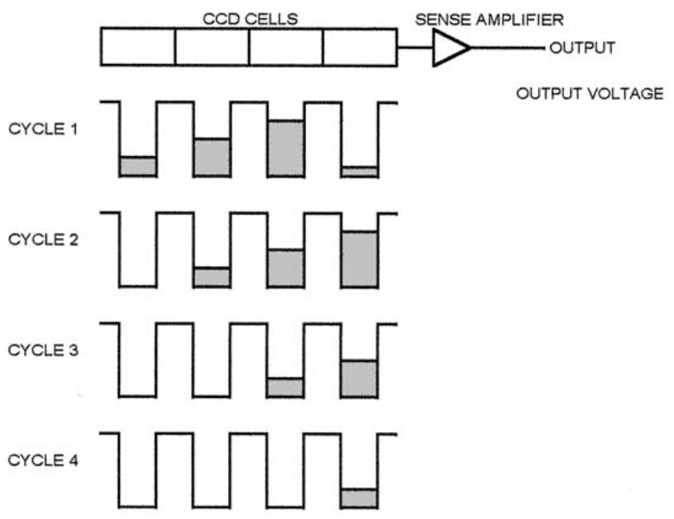
Dispozitive cuplate prin sarcină Elemente de bază
La sfârșitul registrului de deplasare este un nod de direcție care transformă sarcina electrostatică într-o tensiune.

Slide 52
Senzori magnetici Senzori cu efect Hall
Efectul Hall a fost descoperit de Dr. Edwin Hall în 1879.
El a descoperit că, dacă se plasează un câmp magnetic perpendicular pe o față a unei foi subțiri de aur, prin care curge un curent, va apărea o tensiune pe foaie.

Slide 53
Senzori magnetici Senzori cu efect Hall
Această tensiune este proporțională cu curentul care curge prin tablă și densitatea fluxului magnetic.
Un senzor de efect Hall este fabricat din siliciu, iar tensiunea Hall produsă în siliciu este de numai câțiva microvolți per volt per gauss.
În consecință, este nevoie de un amplificator cu câștig mare pentru a aduce semnalul de la elementul Hall într-un domeniu util.
Senzorii cu efect Hall integrează amplificatorul în același pachet cu elementul senzor.

Slide 54
Senzori magnetici Senzori cu efect Hall
Senzorii cu efect Hall sunt disponibili
ca senzori care produc o ieșire proporțională cu câmpul magnetic sau
ca întrerupătoare care își schimbă starea atunci când câmpul magnetic depășește un anumit nivel.
Senzorii cu efect Hall analogici sunt potriviți pentru aplicații în care trebuie să știți cât de aproape este un magnet de un senzor - cum ar fi detectarea faptului că un braț oscilant, într-adevăr, se mișcă.
Comutatoarele cu efect de Hall sunt cele mai bune pentru aplicații în care trebuie doar să știți dacă un magnet se află în apropierea senzorului, cum ar fi detectarea dacă un capac de siguranță este închis sau deschis.

Slide 55
Senzori magnetici Senzori cu efect Hall
Ieșirea unui senzor analog cu efect Hall poate fi conectată la un comparator sau un ADC ca orice alt senzor cu ieșire de tensiune.
O atenție deosebită trebuie acordată unor senzori cu ieșire analogică care asigură o ieșire proporțională cu tensiunea de alimentare.
Pentru o ieșire de precizie fără zgomot, trebuie să alimentați senzorul dintr-o sursă fără zgomot și bine stabilizată.

Slide 56
Senzori magnetici Senzori cu efect Hall
Atunci când nu este prezent nici un câmp magnetic, un senzor tipic Hall analogic va produce o tensiune de ieșire care se află la jumătatea dintre tensiunea de alimentare și masă.
Atunci când polul de nord se află în apropierea senzorului, tensiunea se deplasează spre potențialul de masă, iar când un pol sud se află în apropierea senzorului, tensiunea se deplasează către alimentarea pozitivă.

Slide 57
Senzori magnetici Senzori cu efect Hall
Comutatoarele cu efect Hall produc o ieșire digitală pentru a indica prezența unui câmp magnetic.
Acestea comandă ieșirea în stare activă atunci când este detectat un anumit câmp magnetic (punctul de funcționare), apoi comandă ieșirea în stare inactivă atunci când câmpul magnetic scade sub un anumit nivel (punctul de eliberare).
Există un histerezis în domeniul de funcționare în care punctul de eliberare este mai mic decât punctul de funcționare.

Slide 58
Senzori magnetici Senzori cu efect Hall
Comutatoarele cu efect Hall vin în două varietăți: unipolar și bipolar, care uneori sunt numite fără zăvorâre (nonlatching) și cu zăvorâre (latching).
Comutatoarele bipolare au un punct de funcționare pozitiv (polul sud) și un punct de eliberare negativ (polul nord).
Comutatoarele unipolare au un punct de funcționare pozitiv (polul sud) și un punct de eliberare mai puțin pozitiv.
Punctele de operare și de eliberare variază în funcție de temperatură.
Atât comutatoarele bipolare cât și cele unipolare au în mod obișnuit o ieșire tip colector deschis care se conectează la alimentarea plus cu un rezistor extern.

Slide 59
Senzori magnetici Senzori cu efect Hall
Senzorii cu efect Hall sunt în mod obișnuit disponibili în capsule cu trei terminale similare cu cele de tranzistor TO-92.
Cele trei terminale sunt alimentare, masă și ieșire. Tensiunea tipică de alimentare este de 5 până la 10 V, deși unii senzori funcționează până la 30 V sau mai mult.
Câmpul magnetic scade cu aproximativ pătratul distanței.
Aproximativ deoarece rezultatul este afectat de dimensiunea și forma magnetului, precum și obiectele magnetizabile din jur.
În orice caz, ieșirea unui senzor Hall analogic poate fi liniară în raport cu intensitatea câmpului magnetic, dar nu va fi liniară cu distanța.

Slide 60
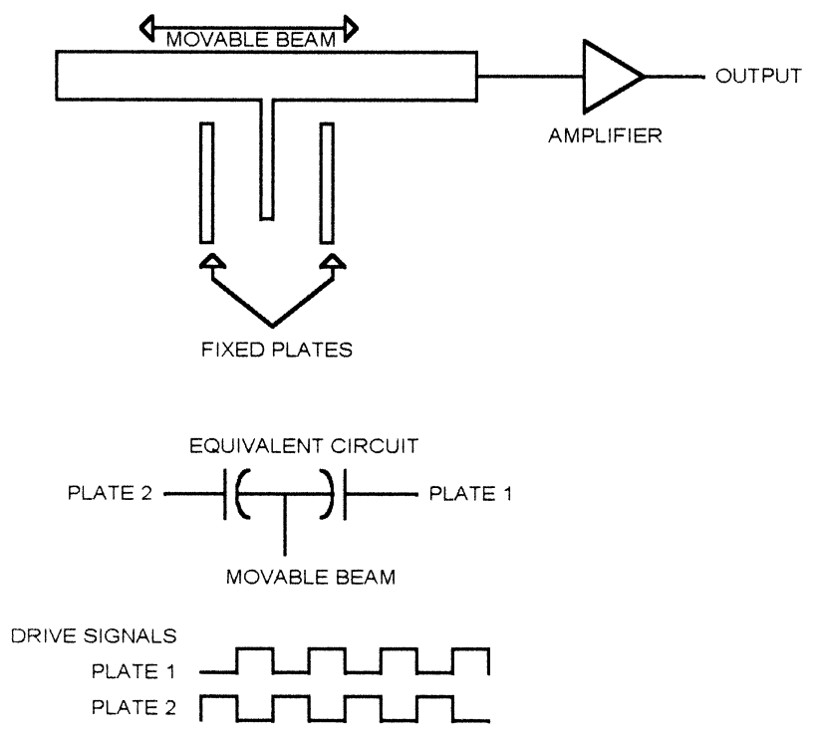
Senzori de mișcare/accelelrare
Senzorii de accelerație semiconductori utilizează condensatori interni pentru a măsura forța.

Slide 61
Senzori de mișcare/accelelrare
Sunt alcătuite dintr-o placă mobilă și două plăci fixe.
Placa mobilă are un arc care, atunci când nu există accelerație, o menține centrată între cele două plăci fixe.
Cele două plăci fixe sunt comandate cu un semnal de la un oscilator.
Cele două plăci primesc același semnal, dar defazate cu 180° unul față de celălalt.
Tensiunea rezultată la placa mobilă este zero.
Atunci când se aplică o forță asupra plăcii mobile, ea se apropie mai mult de una dintre plăcile fixe.

Slide 62
Senzori de mișcare/accelelrare
Astfel capacitatea dintre placa mobilă și placa fixă respectivă devine mai mare, iar capacitatea dintre placa mobilă și cealaltă placă fixă devine mai mică.
Rezultatul este că placa mai apropiată aduce (cuplează) mai mult semnal în placa mobilă iar placa mai depărtată aduce semnal mai puțin.
Tensiunea de ieșire este funcție de distanța pe care a fost deviată placa mobilă.
Senzorii de accelerație semiconductori măsoară accelerația într-o singură dimensiune.

Slide 63
Mărci tensiometrice
O marcă tensiometrică constă dintr-un conductor, cum ar fi un traseu de cupru depus pe un izolator.

Slide 64
Mărci tensiometrice
Rezistența conductorului este determinată de dimensiunile sale.
Dacă izolatorul care ține conductorul este comprimat sau întins, conductorul își va schimba ușor forma și rezistența sa se va schimba.
Mărcile tensiometrice sunt caracterizate de o rezistență foarte mică și o schimbare chiar mai mică a rezistenței.
Avantajul unei mărci tensiometrice este că poate fi folosit pentru a măsura forța (cum ar fi greutatea unui camion pe un cântar) fără părți "în mișcare".

Slide 65
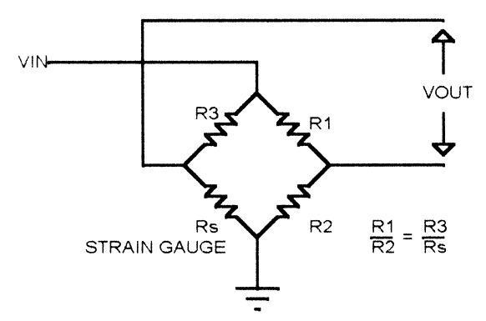
Mărci tensiometrice
Un timbru tensiometric este de obicei detectat folosind un circuit în punte.
În acest exemplu, raportul R1/R2 este același ca R3/Rs (Rs este rezistența mărcii tensiometrice) atunci când marca tensiometrică nu este deformată.
În această situație, tensiunea de ieșire, VOUT, este zero.
În cazul în care marca tensiometrică este deformată și rezistența acesteia se modifică, puntea devine neechilibrată, raportul R1/R2 nu mai este același ca R3/Rs (Rs s-a schimbat), iar tensiunea de ieșire este nenulă.
Această tensiune poate fi amplificată și măsurată.

